Slide 1
XI CONGRESO INVESTIGA I+D+i
TECNOLOGÍAS DE LA INFORMACIÓN Y LAS COMUNICACIONES
Robótica de compañía

Slide 2
ÍNDICE
Introducción: Robótica de compañía
Definición
Leyes y legislación
Situación en España
Cuerpo
Aplicaciones
Sentimientos en los robots
Rechazo a la robótica
Impacto en la economía
Conclusiones

Slide 3
INTRODUCCIÓN

Slide 4
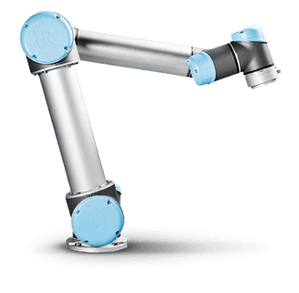
Definición
Robótica
Ciencia que estudia los robots
Robot
Máquina que realiza un trabajo, es
programada por un humano

Slide 5
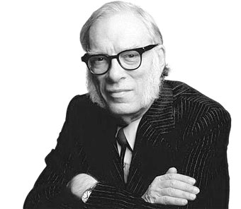
Leyes y legislación
1942, Isaac Asimov
Círculo Vicioso
Tres leyes fundamentales
No harán daño
Debe cumplir órdenes
Proteger su propia existencia
Unión Europea
Interruptor de emergencia
No harán daño a los seres humanos
No relaciones emocionales
Tendrán un seguro
Derechos y obligaciones
Pagar impuestos

Slide 6
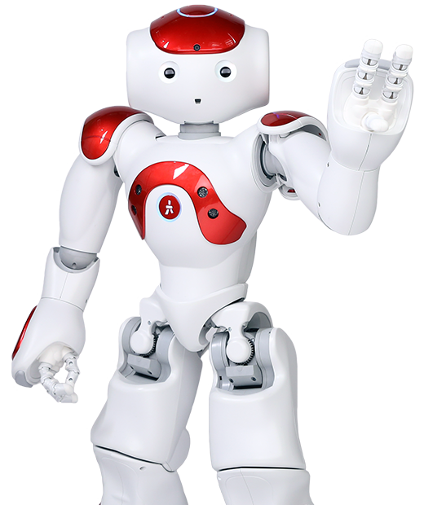
Situación en España
Las empresas españolas destacan en el sector de la robótica a nivel internacional.
Al menos 35.000 robots industriales ya trabajan en España.
Una de las empresas españolas más conocidas del momento es Pal Robotics.

Slide 7
CUERPO

Slide 8
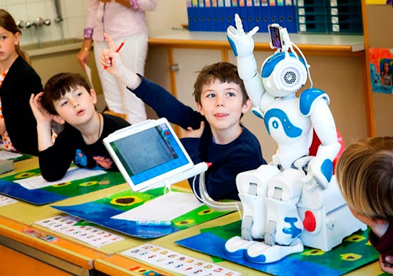
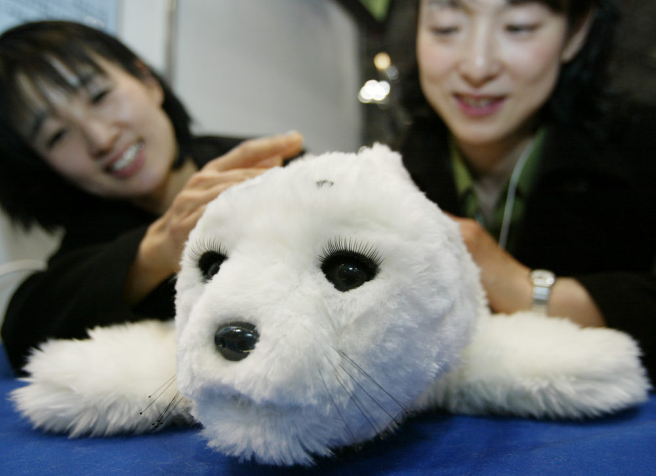
Aplicación de la robótica de compañía
Robots Sociales → Ámbitos como la educación, el cuidado de ancianos y la rehabilitación de enfermos

Slide 9
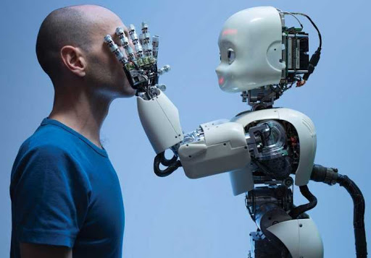
Los Robots y Los Sentimientos
HUMANOS → Reacciones Químicas
PARAEMOCIONES
→
ROBOTS → PROGRAMACIÓN (NO PUEDEN SENTIR EMOCIONES)

Slide 10
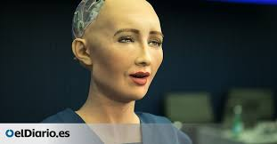
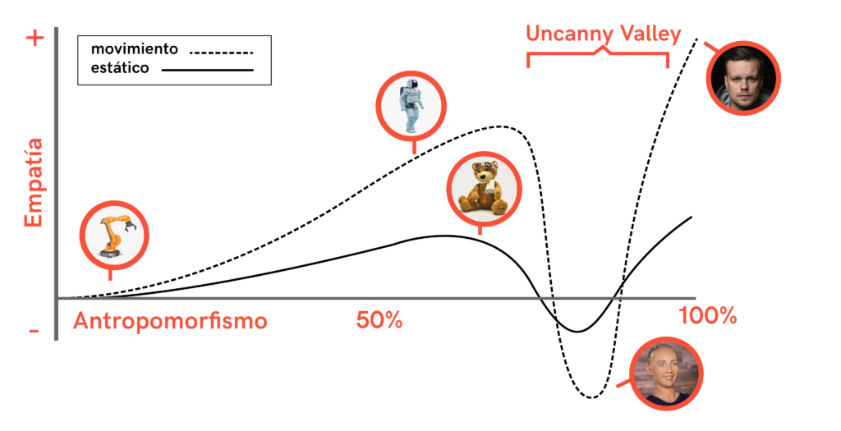
Rechazo a la robótica
Hipótesis sobre el rechazo a la estética de los robots
¿Inteligencia Artificial superdesarrollada?

Slide 11
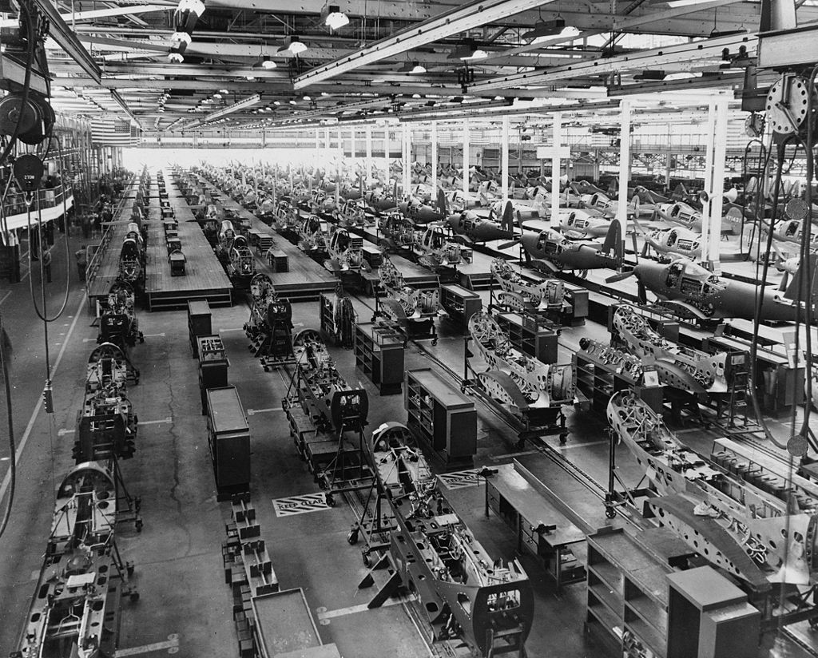
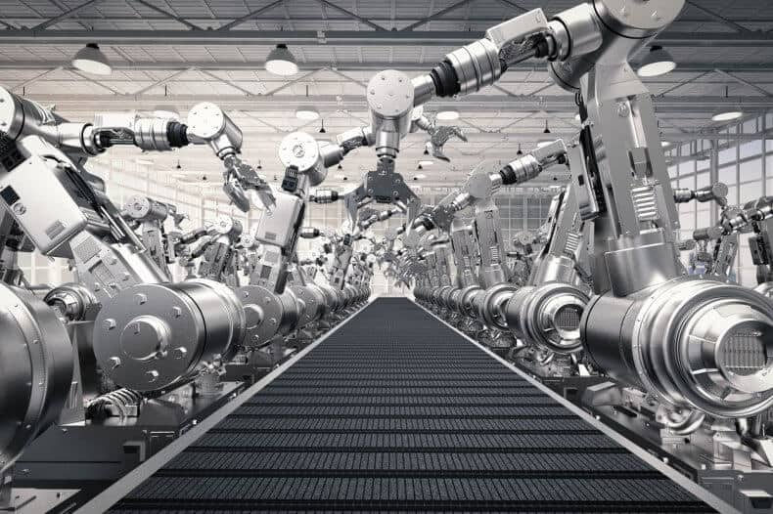
Economía
En el pasado ya hubo una pérdida de empleos debido a la revolución industrial.

Slide 12
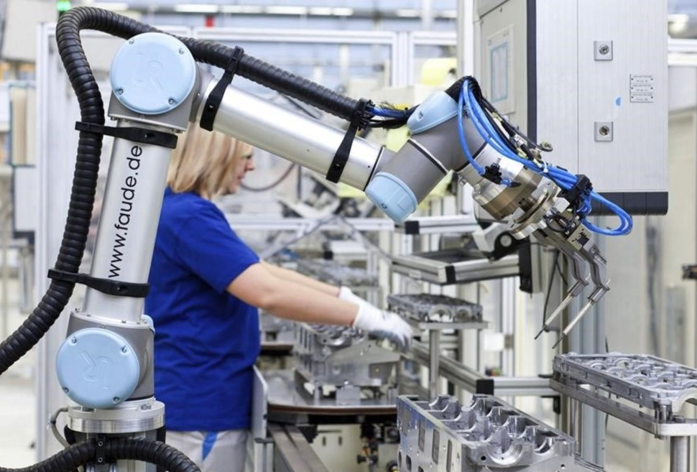
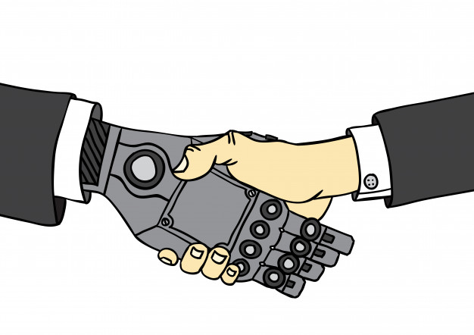
Economía
Los robots tienen mayores capacidades que los humanos en muchas áreas pero esto no quiere decir que no se puedan usar como herramientas.

Slide 13
CONCLUSIONES

Slide 14
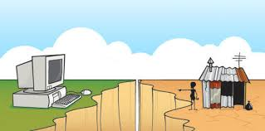
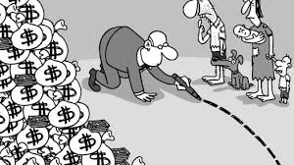
Brecha social
PRECIO ELEVADO
ACCESIBILIDAD LIMITADA
http://izca.net/2020/09/11/la-brecha-social-se-disparo-en-visperas-de-la-pandemia-47-000-nuevos-ricos-y-700-000-nuevos-pobres-en-siete-anos/
https://www.mastermarketingdigital.com/everriculum/2020/03/05/brecha-digital/

Slide 15
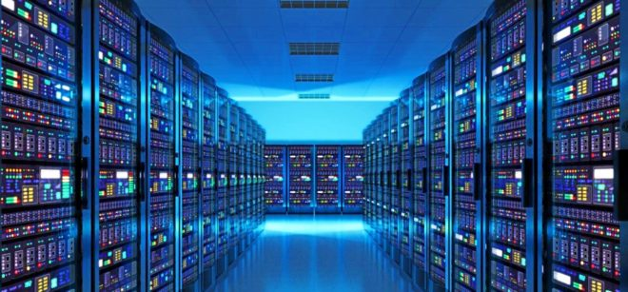
Impacto medioambiental
1,3 % de energía
https://www.elmundo.es/economia/2017/11/22/5a15c277e2704e9c448b4603.html

Slide 16
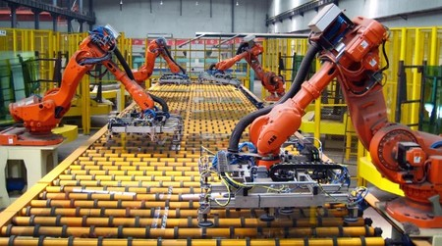
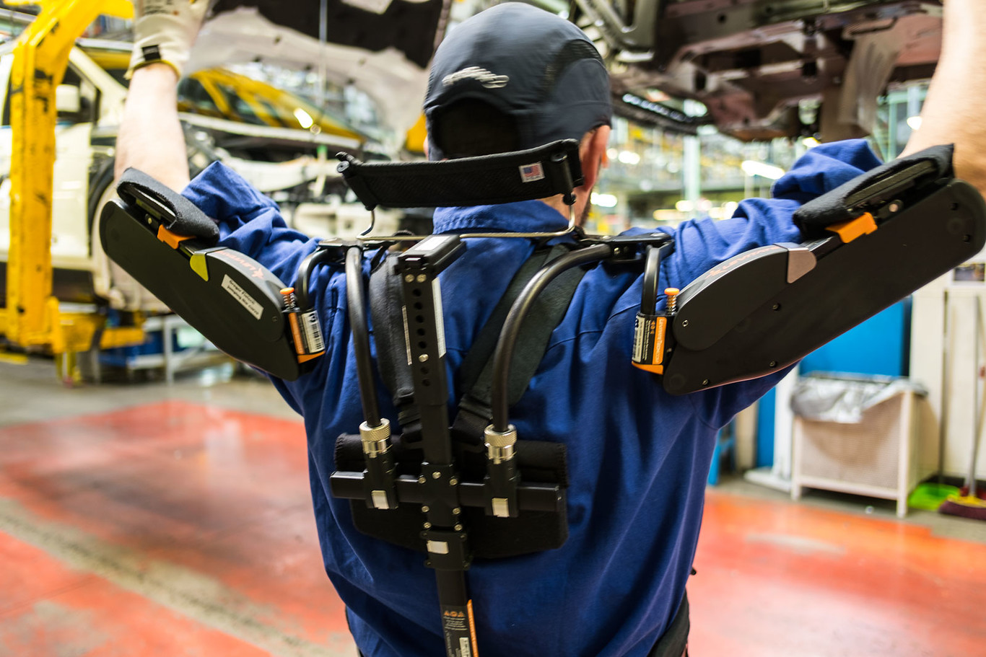
Precisión, rendimiento y productividad
https://i.blogs.es/7a8cee/robot2/450_1000.jpg
https://i.blogs.es/8a454a/exoesqueleto-08/1366_2000.jpg

Slide 17
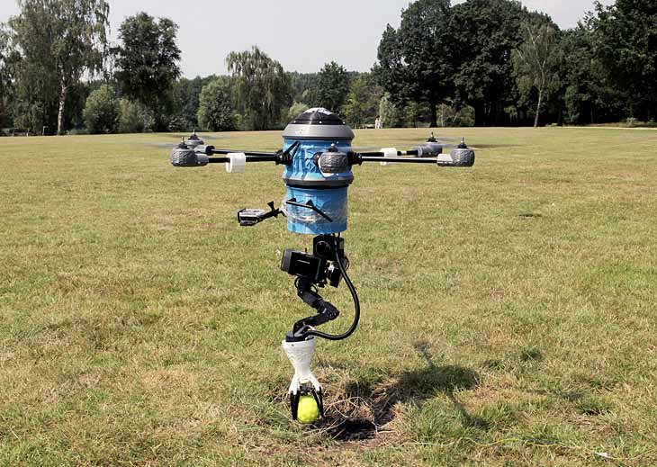
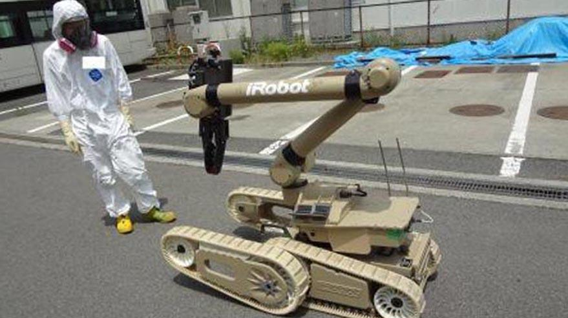
Reducción de riesgos
https://pbs.twimg.com/media/EMDuTctU4AIAbIq.jpg
https://www.hispantv.com/noticias/sociedad/218356/fukushima-radiacion-robot-humanos--tepco

Slide 18
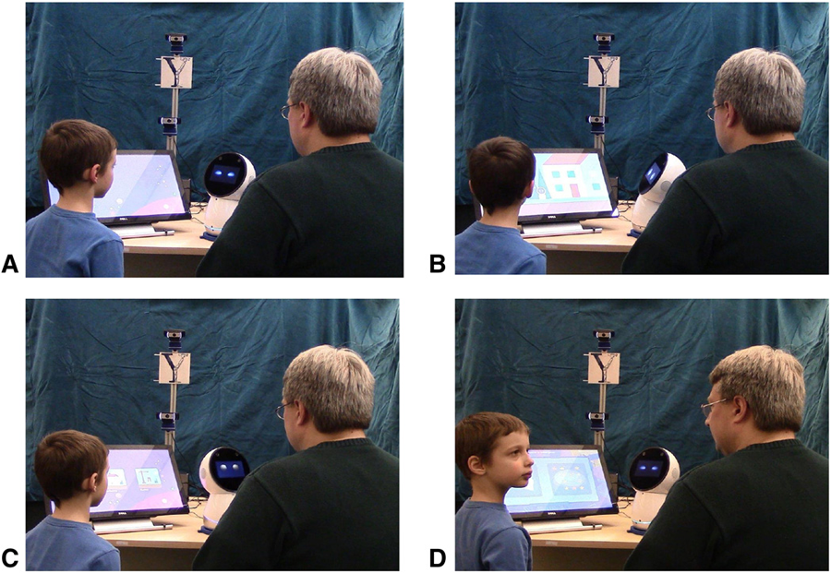
Modelo mixto
https://observatorio.tec.mx/edu-news/los-robots-podrian-mejorar-las-habilidades-sociales-de-ninos-autistas

Slide 19
SE DEBE SEGUIR EN LA INVESTIGACIÓN DE LOS ROBOTS COMO HERRAMIENTAS Y NO COMO SUSTITUTOS

Slide 20
Línea 5: Robótica de Compañía
Participantes:
Andrea Álvarez
Andreu Bisús
Ariadna Valle
Celia Ayuso
Félix Ibáñez
Hugo Leiva
Laura Bosch
Lucía Matellano
Marta Mariscal
Mencía González Haba
Mia Quintana
Miguel Almaullen
Sara Ben Aissaoui
Susana Ye

